Slide 1
Campionati Studenteschi 2016/17
Provincia
di
ALESSANDRIA

Slide 2
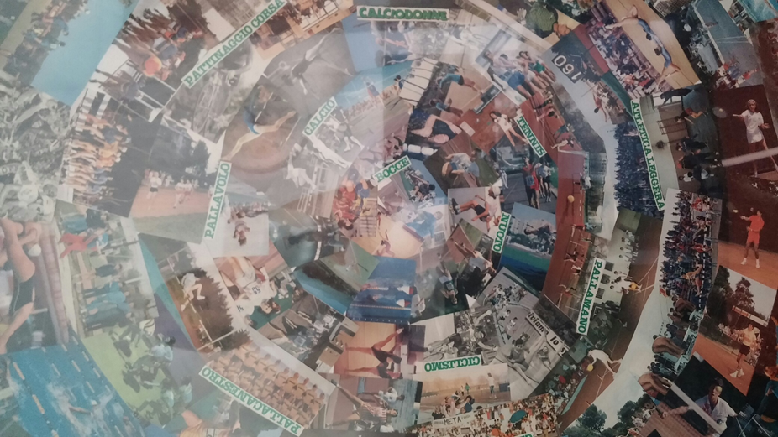

Slide 3
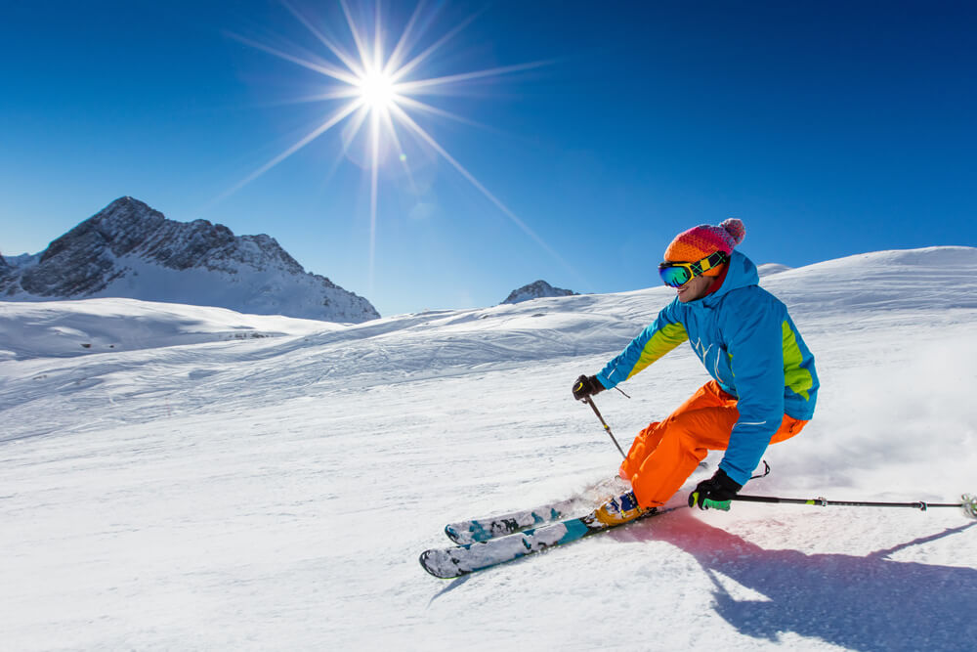
SCI ALPINO
Campionati Provinciali
10 febbraio Sestriere
Oro:
Liceo Amaldi Novi
Individualisti Sobrero Casale
Campionati Regionali
10 marzo Bardonecchia

Slide 4
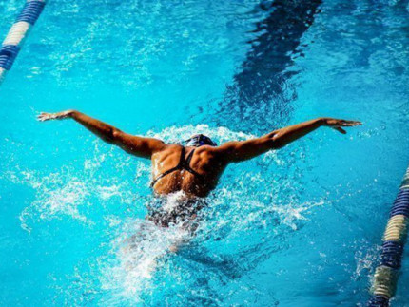
NUOTO
Campionati Provinciali
07 marzo
Piscina Polizia di Stato
Corso Acqui Alessandria
Istituti primo e
secondo grado

Slide 5
PALLACANESTRO 3/3
Campionati Provinciali
24 Marzo
Palazzetto dello sport Alessandria
10 scuole
Oro: I.C. Casale 1 masch
I.C. Bassa Valle Scrivia femm
Liceo «G.Peano» allievi e allieve

Slide 6
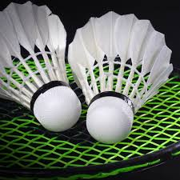
BADMINTON
Campionati Provinciali
11 APRILE - Acqui
Campionati Regionali _Novi
I.C. Novi 2 e «Liceo Amaldi»
Campionati Italiani
«Liceo Amaldi» 3° class.
Campobasso 24-27 settembre

Slide 7
PALLAVOLO
Campionati Provinciali
6 aprile I° Grado
7 aprile II° Grado
Palestra Liceo «G. Galilei» Alessandria
Oro: I.C. Acqui 1 masch.- I.C. Acqui 2 femm I.I.S. Parodi Acqui femm. Liceo Amaldi Novi masch
Campionati Regionali
23 maggio Alba

Slide 8
CALCIO 5
MANIFESTAZIONE PROMOZIONALE
centro sportivo «Cento Grigio»
Alessandria
3 maggio Scuole Superiori
10 maggio Istituti Comprensivi
Maschile e femminile 32 squadre

Slide 9
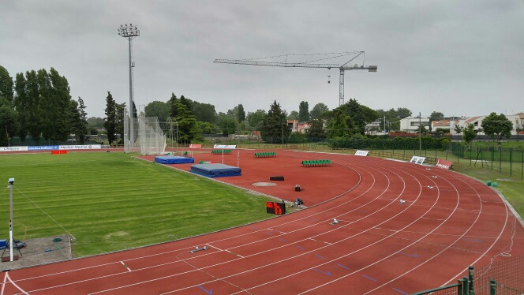
ATLETICA LEGGERA
Campionati Provinciali
10 aprile I° grado
12 aprile II° grado
Campo scuola Alessandria
Salto in alto 2 maggio Tortona
oro: I.C. Ticineto femm – I.C. Castelnuovo masch. L. Amaldi Novi masch – L. Galilei Al femm
Campionati Regionali
18 maggio Torino

Slide 10
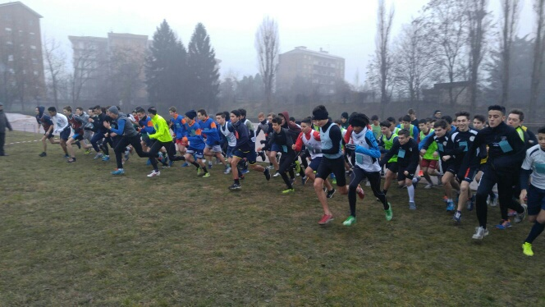
CORSA CAMPESTRE
Campionati Provinciali
1 febbraio II° grado 293 studenti
2 febbraio I° grado 166 studenti
Campo scuola Alessandria
Oro: Alexandria– I.C. Castelnuovo
I.I.S. Cellini Valenza – Marconi Tortona
Campionati Regionali
22 marzo Santhià
4 squadre – 2 individualisti

Slide 11
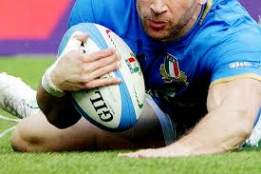
RUGBY
Campionati Provinciali
27 aprile
DLF Alessandria
Oro: I.I.S. Marconi Tortona masch e femm
Campionati Regionali
24 maggio Biella

Slide 12
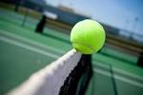
TENNIS
Campionati Provinciali
21 aprile – DLF Alessandria-
Oro:
I.C. Tortona A femm-
I.C. Castelnuovo masch –
Liceo «G.Galilei»AL femm-
I.I.S. «Sobrero Casale» masch

Slide 13
PALLAPUGNO
Campionati Provinciali
11 maggio –
Palestra I.C. «Bovio-Cavour»Alessandria
Oro: Ticineto femminile - Novi 1 maschile

Slide 14
COMMISSIONE TECNICA TERRITORIALE
Alessandria:
secondaria primo grado Patrizia Cervero – I.C. “De Amicis –Manzoni” Alessandria
secondaria di secondo grado Gian Paolo Rossi- Liceo “G. Galilei” Alessandria
Tortona:
secondaria primo grado Maurizio Galasco- I.C. Tortona A Tortona
secondaria di secondo grado Maria Cristina Mensi - Liceo “G. Peano” Tortona
Valenza:
secondaria primo grado Leonardo Russo- Scuola Media “G. Pascoli” Valenza
secondaria di secondo grado Giancarlo Rapetti Istituto “B. Cellini Valenza
Casale:
secondaria primo grado Ilaria Triglia – I.C. Casale 2
secondaria di secondo grado Gian Piero Poletti - Ist. “A. Sobrero” Casale
Novi:
secondaria primo grado Stefano Moressa- I.C. Novi 1
secondaria di secondo grado Marco Bagnasco- Liceo “E. Amaldi” Novi Ligure
Ovada:
secondaria primo grado Francesca Pettinati - I.C. “A. Pertini” Ovada
secondaria di secondo grado Lucia Saviozzi – Ist. “C. Barletti” Ovada
Acqui:
secondaria primo grado Luisella Gatti - I.C.2 Acqui Terme
secondaria di secondo grado Stefano Lovisolo – Ist. “G. Parodi” Acqui Terme

